Slide 1

Revisión bibliográfica Caracterización morfológica de bases del Periodo Alfarero Temprano en el Choapa
Sofía González Saavedra

Slide 2
Marco teórico - ChatGPT
Teorías base
### ROL Estudiante de pregrado que va escribir una memoria ###CONTEXTO Revisión bibliográfica para una memoria sobre poblaciones del periodo alfarero temprano en la zona del valle del Choapa, Chile. ### INSTRUCCIÓN - ¿Cuáles son las principales teorías de la utilización de alfarería por grupos móviles cazadores recolectores? - Razona paso a paso. - Debes tener la precisión de un joyero y no equivocarte en las referencias.

Slide 3
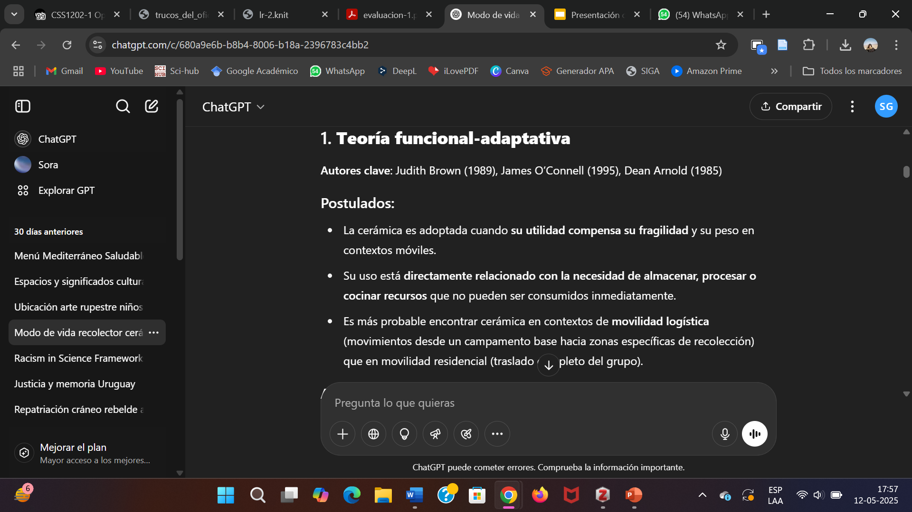
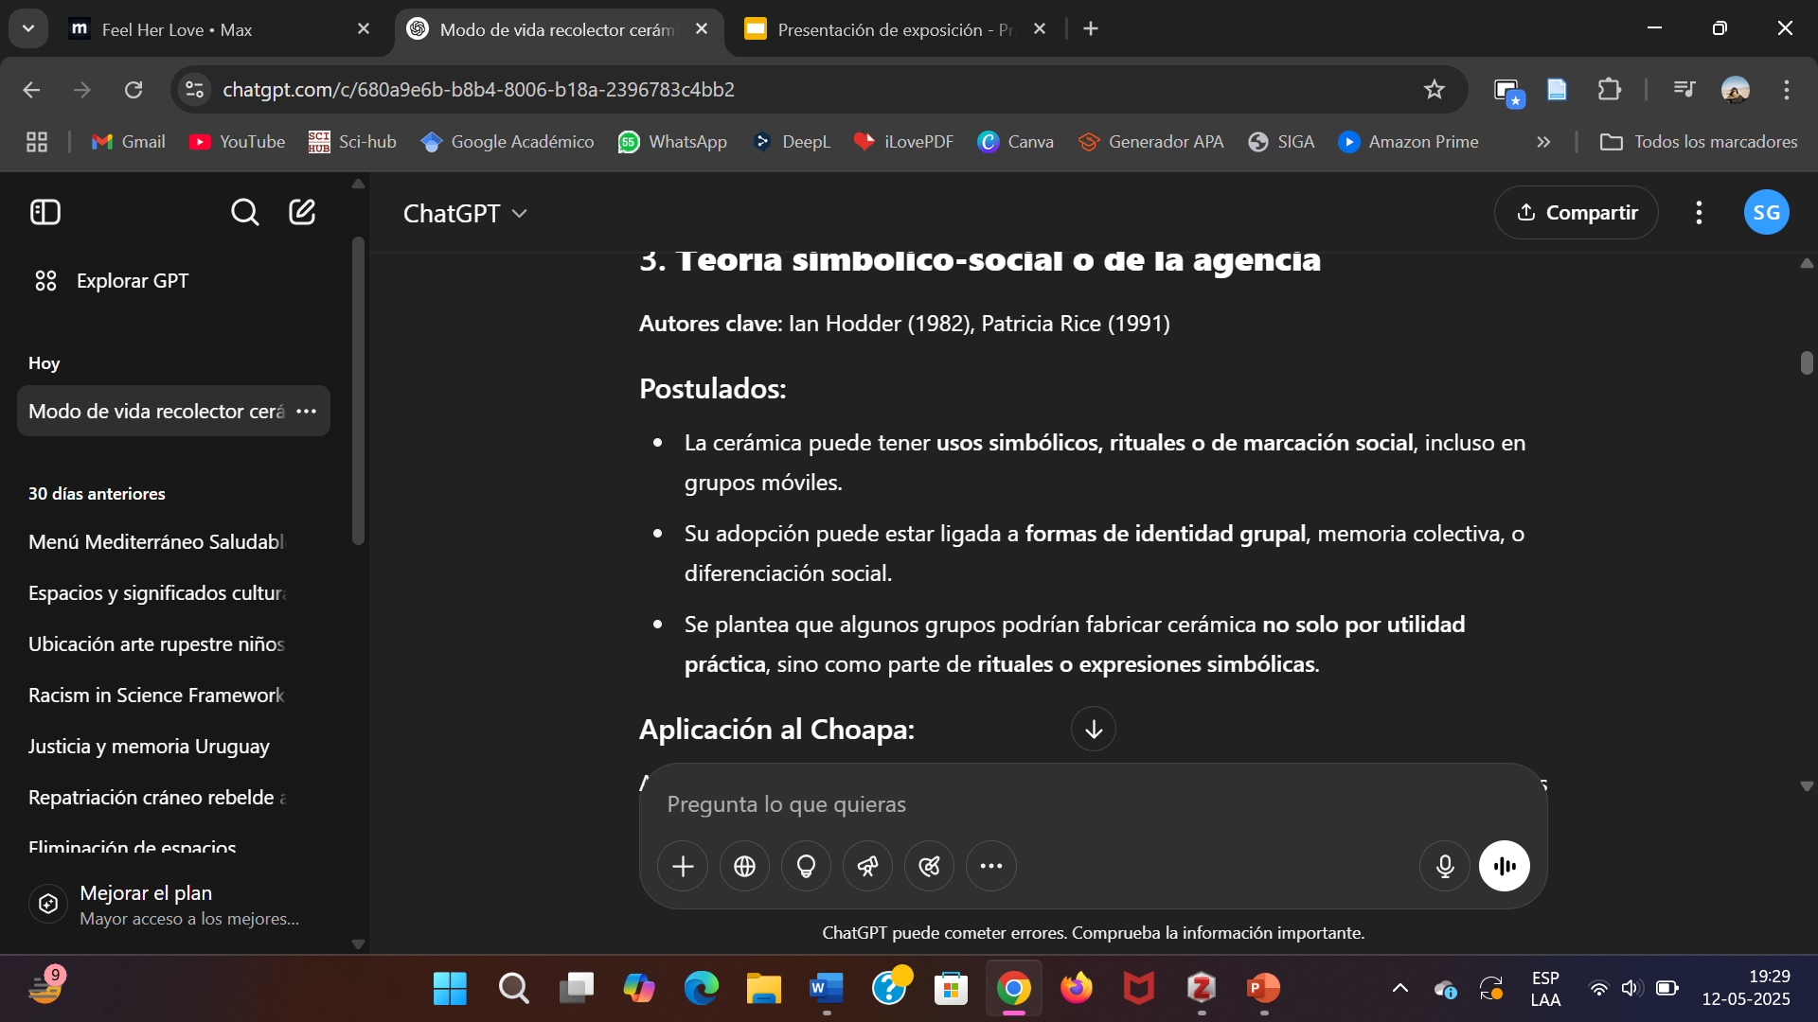
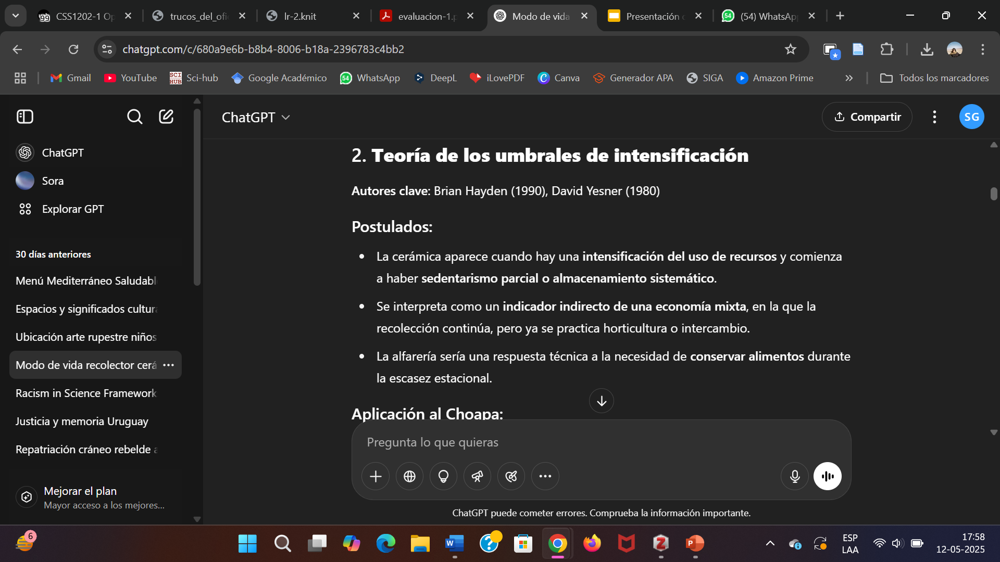
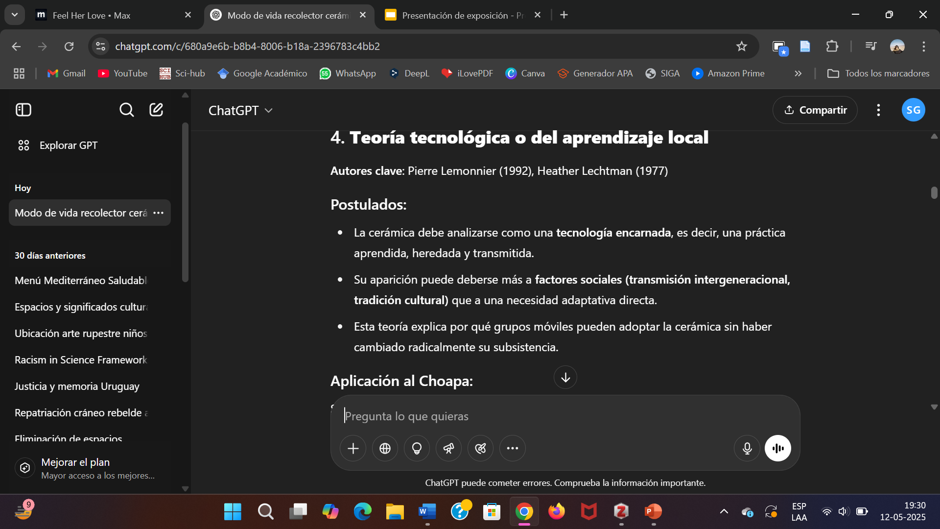

Slide 4
📚 Referencias generales
Arnold, D. E. (1985). Ceramic theory and cultural process. Cambridge: Cambridge University Press.
Brown, J. A. (1989). The beginnings of pottery as an economic process. In S. van der Leeuw & R. Torrence (Eds.), What’s New? A closer look at the process of innovation (pp. 203–224). London: Unwin Hyman.
Hayden, B. (1990). The right rub: technological change and the use of stone tools. In S. Mellars (Ed.), The emergence of modern humans (pp. 89–122). Edinburgh: Edinburgh University Press.
Hodder, I. (1982). Symbols in action: Ethnoarchaeological studies of material culture. Cambridge: Cambridge University Press.
Lemonnier, P. (1992). Elements for an anthropology of technology. Anthropological Papers No. 88. Ann Arbor: Museum of Anthropology, University of Michigan.
Lechtman, H. (1977). Style in technology—some early thoughts. In H. Lechtman & R. Merrill (Eds.), Material culture: Styles, organization, and dynamics of technology (pp. 3–20). St. Paul: West Publishing Company.
O’Connell, J. F. (1995). Ethnoarchaeology needs a general theory of behavior. Journal of Archaeological Research, 3(3), 205–255. https://doi.org/10.1007/BF02231499
Rice, P. M. (1991). Specialization, standardization, and diversity: A retrospective. In R. L. Bishop & F. W. Lange (Eds.), The ceramic legacy of Anna O. Shepard (pp. 257–279). Boulder: University Press of Colorado.
Yesner, D. R. (1980). Maritime hunter-gatherers: Ecology and prehistory. Current Anthropology, 21(6), 727–750. https://doi.org/10.1086/202566

Slide 5
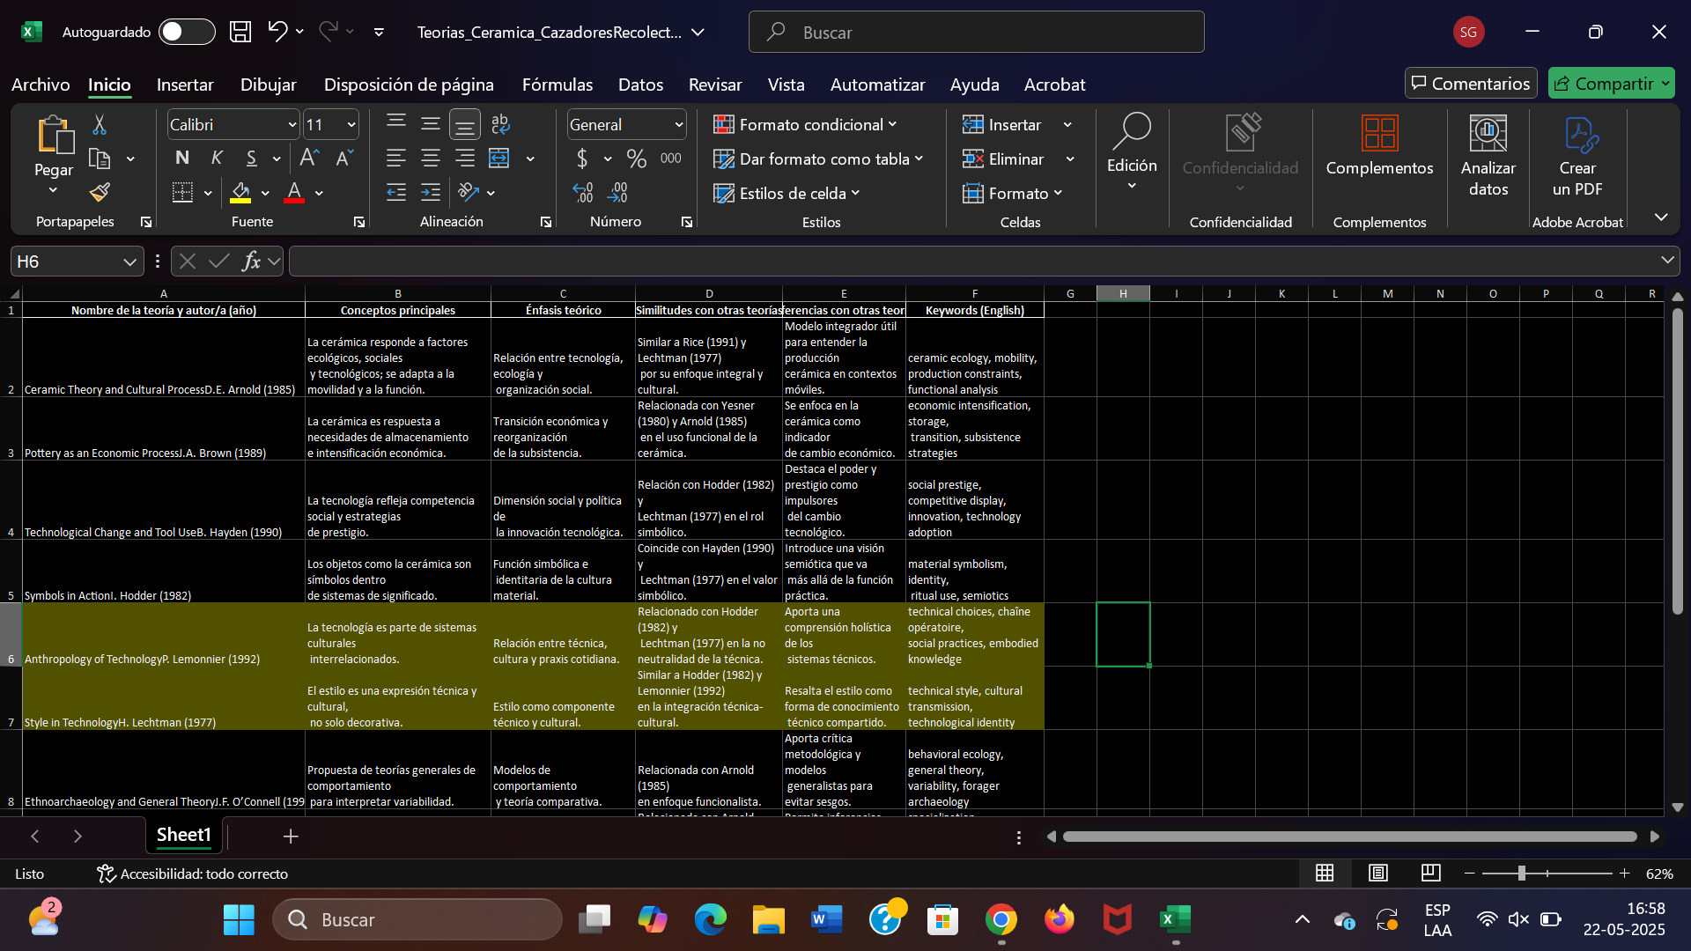
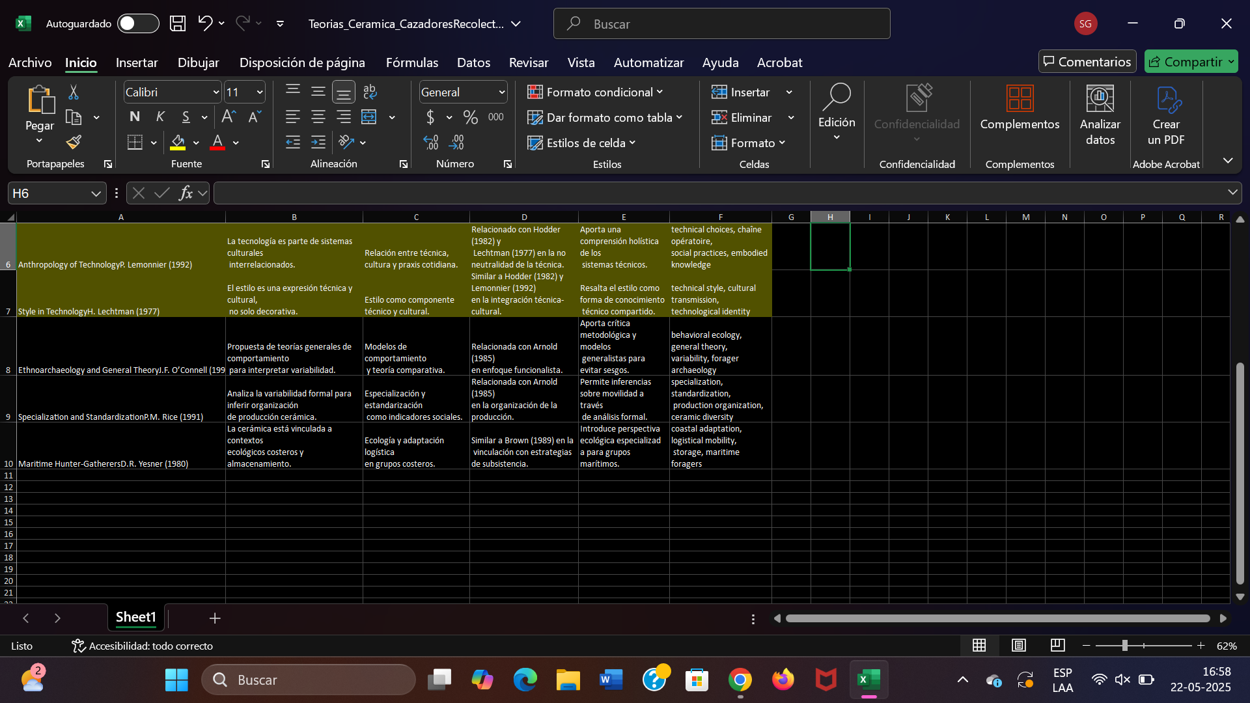

Slide 6
b. Teorías específicas
### ROL
Estudiante de pregrado que va escribir un artículo en una memoria
###CONTEXTO
Revisión bibliográfica de teorías específicas para una memoria sobre tecnología cerámica del poblaciones del periodo alfarero temprano de tipo móvil y cazadora recolectora en la zona del valle del Choapa, Chile.
### INSTRUCCIÓN - ¿Cómo se puede observar y analizar el modo de vida recolector en la manufactura de cerámica?
- Entrega una lista de teorías específicas que respondan a mi pregunta

Slide 7
📚 Teorías arqueológicas y antropológicas relevantes
Teoría de la Tecnología de la Cultura Material (Leroi-Gourhan, Sigaut, Lemonnier)
Analiza la relación entre técnica, entorno y modo de vida.
Permite comprender cómo las decisiones tecnológicas (materiales, formas, métodos) están condicionadas por factores ambientales, sociales y económicos.
Teoría de los Sistemas de Producción (Schlanger, Pelegrin)
Enfatiza el proceso técnico como un sistema complejo.
Ideal para estudiar la cadena operativa (chaîne opératoire) de la cerámica y vincularla a prácticas móviles y de subsistencia.
Teoría de la Chaîne Opératoire (André Leroi-Gourhan; aplicada por Pierre Lemonnier y otros)
Analiza paso a paso el proceso de manufactura de objetos (extracción, preparación, modelado, cocción).
Útil para identificar decisiones técnicas vinculadas al estilo de vida recolector (como portabilidad, rapidez, multifuncionalidad).
.

Slide 8
Teoría de la Funcionalidad y Uso de la Cerámica (Skibo 1992, "Pottery Function")
Permite analizar las características morfológicas y térmicas en relación con el uso cotidiano.
Orientada a contextos donde los objetos cerámicos son utilitarios más que simbólicos.
Teoría de la Adaptación Cultural (Julian Steward)
Sostiene que las tecnologías y modos de vida se adaptan al medio ambiente.
En contextos de movilidad, ayuda a entender la selección de técnicas y formas de cerámica que se ajusten a una vida nómade.
Teoría de los Conjuntos Técnicos Mínimos (Lemonnier)
Explora cómo las poblaciones móviles tienden a minimizar el equipamiento material.
Aplica bien a cerámicas ligeras, de cocción rápida o producción estacional.
Teoría de la Tecnología como Hecho Social Total (Mauss + Dobres & Hoffman)
Considera la tecnología como parte de lo social, simbólico y económico.
Permite considerar que incluso una cerámica “simple” tiene significados complejos en grupos recolectores.

Slide 9
Teoría de la Organización Espacial y Economía Doméstica (Kent 1984; Nelson 1991)
Ayuda a vincular la distribución y uso de objetos (como cerámica) con patrones de movilidad, campamentos y organización doméstica.
Teoría del Diseño Pragmático (Hegmon et al.)
Sugiere que las decisiones sobre la cerámica son más prácticas que estéticas en sociedades móviles.
Destaca la relación entre función, forma y contexto de uso.
Teoría de la Reducción de Riesgo (Binford, Torrence)
Explica que ciertas tecnologías son diseñadas para mitigar la incertidumbre ambiental.
Cerámicas simples y resistentes pueden verse como parte de estrategias de riesgo en ambientes áridos o de movilidad

Slide 10
📚 Citas en estilo APA 7
Leroi-Gourhan, A. (1964). Le geste et la parole. Paris: Albin Michel.
Lemonnier, P. (1992). Elements for an anthropology of technology. University of Michigan Museum.
Sigaut, F. (1980). More and less than meets the eye: The anthropological study of techniques. History and Technology, 2(3), 281–306.
Schlanger, N. (1994). Mindful technology: Unleashing the chaîne opératoire for an archaeology of mind. In C. Renfrew & E. Zubrow (Eds.), The ancient mind: Elements of cognitive archaeology (pp. 143–151). Cambridge University Press.
Pelegrin, J. (1990). Prehistoric lithic production systems: A cognitive approach. In G. Coupland & G. S. Smith (Eds.), The organization of core technology (pp. 1–11). Westview Press.
Skibo, J. M. (1992). Pottery function: A use-alteration perspective. Springer.
Steward, J. H. (1955). Theory of culture change: The methodology of multilinear evolution. University of Illinois Press.

Slide 11
Dobres, M. A., & Hoffman, C. R. (1994). Social agency and the dynamics of prehistoric technology. Journal of Archaeological Method and Theory, 1(3), 211–258.
Mauss, M. (2006). Técnicas del cuerpo. En Sociología y antropología (pp. 399–422). Fondo de Cultura Económica. (Trabajo original publicado en 1934)
Kent, S. (Ed.). (1984). Sedentism and mobility: Archaeological and anthropological perspectives. Cambridge University Press.
Nelson, M. C. (1991). The study of technological organization. Archaeological Method and Theory, 3, 57–100.
Hegmon, M., Nelson, M. C., & Schollmeyer, K. G. (2000). Designing practical and portable pots: A case study from the US Southwest. American Antiquity, 65(4), 757–772.
Binford, L. R. (1980). Willow smoke and dogs’ tails: Hunter-gatherer settlement systems and archaeological site formation. American Antiquity, 45(1), 4–20.
Torrence, R. (1989). Tools as optimal solutions. In R. Torrence (Ed.), Time, energy and stone tools (pp. 1–6). Cambridge University Press.

Slide 12
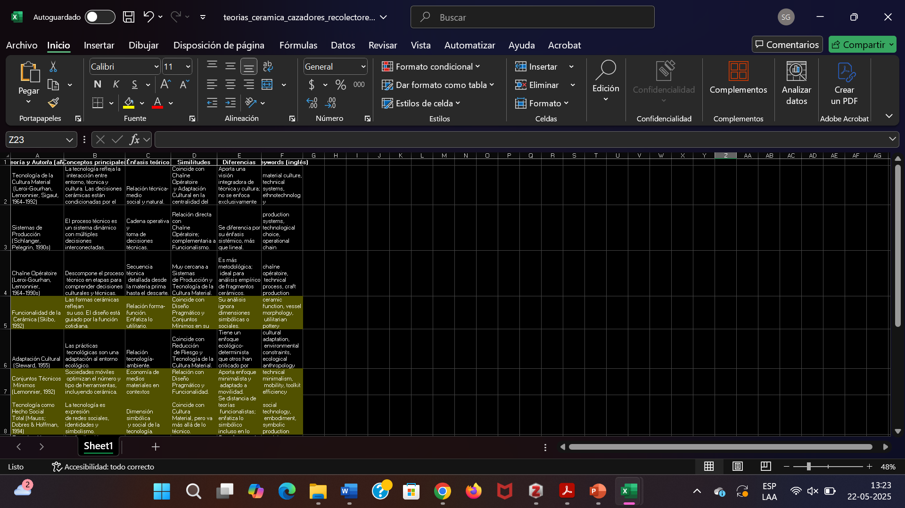
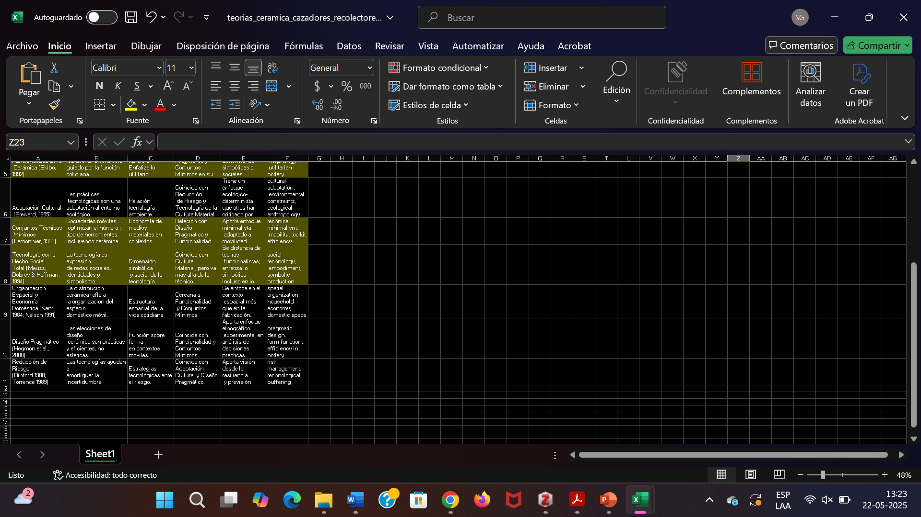

Slide 13
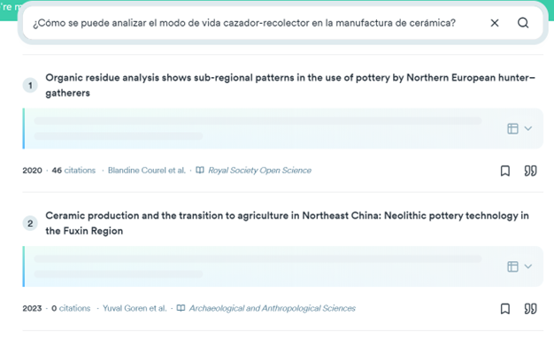
Casos internacionales - SciSpace y Consensus
¿Cómo se puede observar y analizar el modo de vida recolector en la manufactura de cerámica?
asos internacionales

Slide 14
Zotero

Slide 15

Teoría base

Slide 16

Teorías específicas

Slide 17
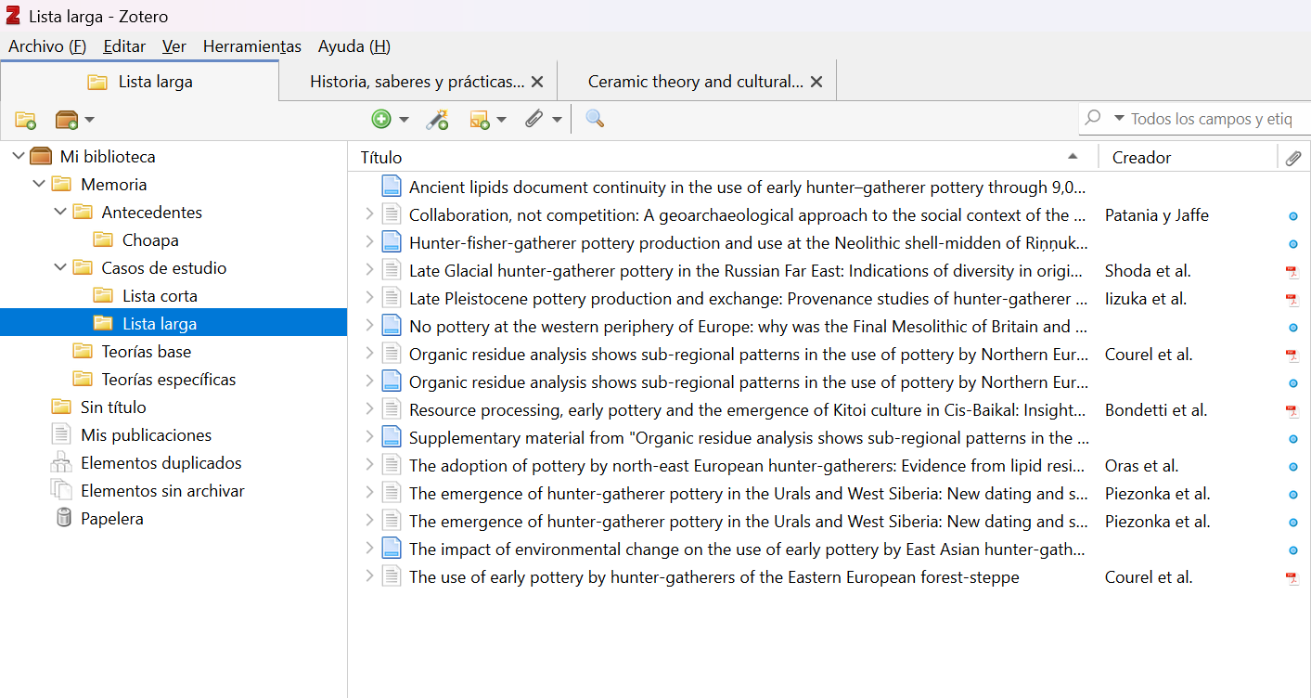
Casos de estudio internacionales - Lista larga

Slide 18
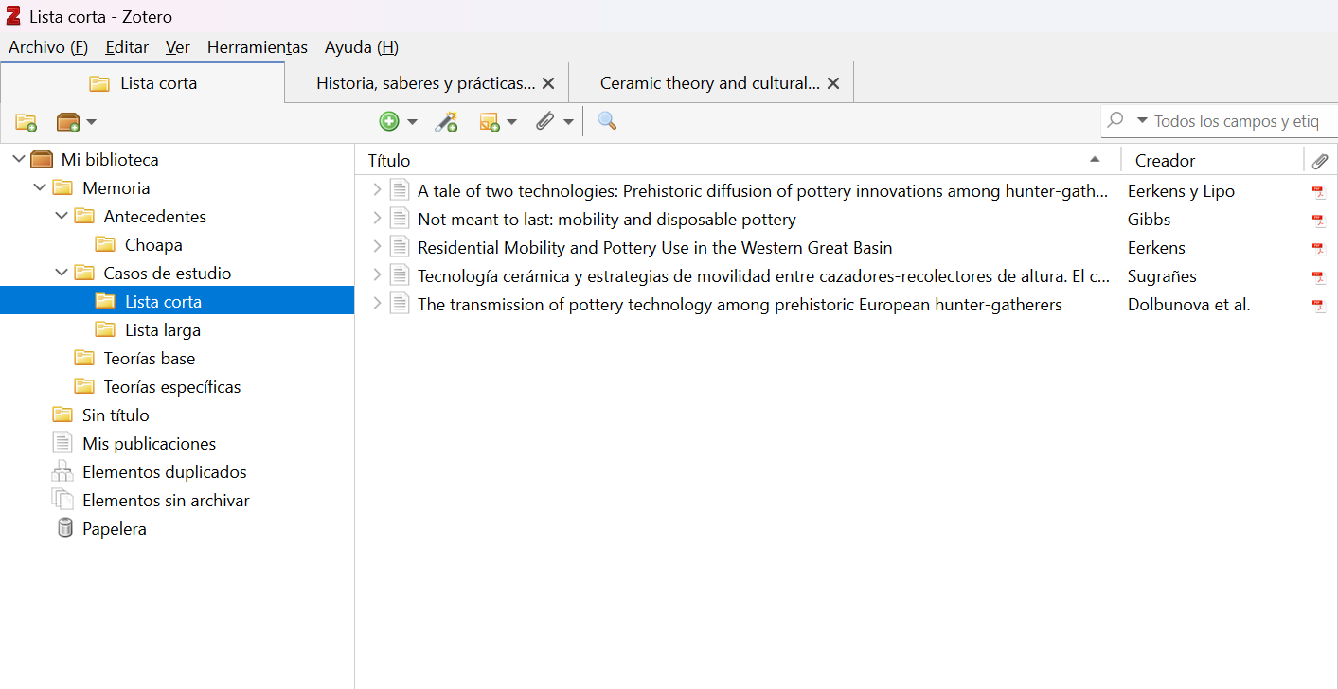
Casos internacionales - Lista corta

